Slide 1
Commercial Performance Dashboard
Projeto BanVic Bank - Indicium AI's Data Analytics Certification
Objetivo: apoiar a área comercial com indicadores confiáveis, insights e uma visão orientada à decisão.
Autor: Luiz Eduardo Ferreira

Slide 2
Dos dados à decisão
02
Etapas do projeto e aplicação da cultura data-driven
1. Entendimento
Objetivos comerciais e perguntas de negócio
Ouvir os stakeholders (time comercial, diretoria e CEO)
2. Qualidade e preparação dos dados
Validação, padronização e tratamento dos dados
4. EDA e estatística
Investigação dos padrões, evolução dos dados e anomalias nos datasets
3. PostgreSQL
Estruturação e carregamento da fonte analítica em uma SGBD comercial
5. KPIs e mockup
Tradução dos achados em indicadores e experiência visual ilustrado em um mockup
6. Power BI
Dashboard interativo para acompanhamento
7. Recomendações
Conversão das evidências em iniciativas acionáveis
*Cultura data-driven: decisões comerciais sustentadas por evidências, métricas padronizadas e acompanhamento contínuo, não apenas por percepção.
BanVic | Dashboard Comercial

Slide 3
O que os dados nos mostraram?
03
Principais evidências identificadas durante a análise exploratória de dados (EDA)
Clientes
A atividade caiu até 2020 (58,7%) e apresentou recuperação em 2021 e 2022, chegando a 78,4%.
Digitalização
O canal digital cresceu progressivamente desde 2015 e reduziu a distância para a base física.
Pix
Adotado em 2020, passou a representar 25,5% do volume histórico de transações.
Transações
Compras no crédito e débito representam 59,2% do volume histórico de operações.
Dezembro/2022 atípico e 2023 incompleto*
Pico atípico em 2022: 25.319 transações, com 80,7% concentradas nos dias 29 e 30.
Crédito
Taxa de aprovação atingiu 31,6% em 2022; os status exigem cautela por não evidenciarem um funil sequencial progressivo.
*Nota: 2023 foi desconsiderado por conter apenas dados de janeiro incompletos. Já 2022, embora apresente comportamento atípico em relação ao histórico, foi mantido por ser um período completo e relevante para fins didáticos e analíticos.
BanVic | Dashboard Comercial

Slide 4
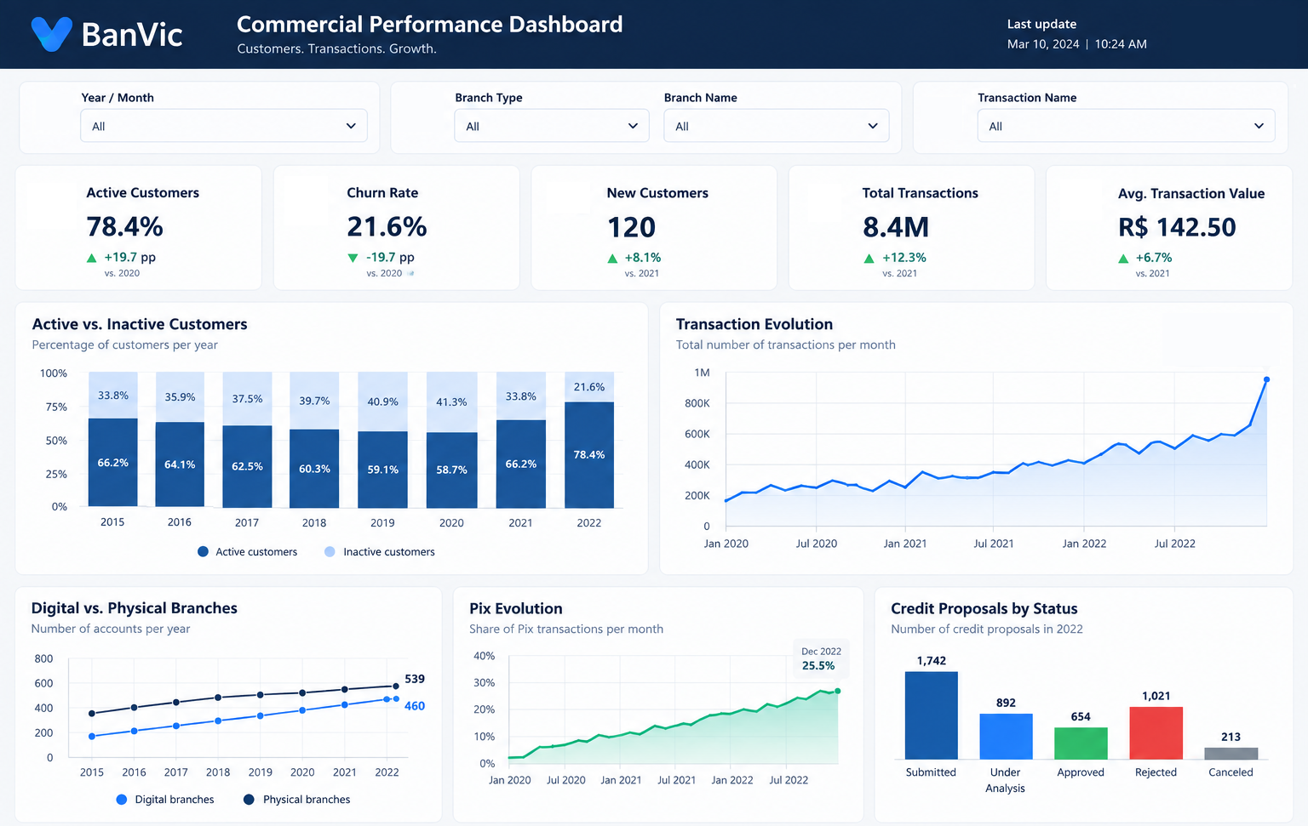
Estratégia visual do dashboard
05
Estrutura pensada para uma leitura executiva e progressiva
1. Identificação
Título, marca e atualização • Onde estou?
2. Filtros
Período, agência e transação • O que quero analisar?
3. KPIs
Visão executiva dos resultados • Como está o negócio?
4. Análises gráficas
Tendências • Por que os indicadores se comportam assim?
Mockup
BanVic | Dashboard Comercial

Slide 5
Dos insights aos indicadores
04
KPIs escolhidos para responder às principais perguntas comerciais dos stakeholders
Clientes Ativos
Engajamento
A base está utilizando nosso banco?
Churn Rate
Retenção
Estamos perdendo clientes anteriormente ativos?
Novos Clientes
Aquisição
Como evolui a entrada de clientes?
Total de Transações
Uso
Qual é a intensidade de utilização dos serviços?
Ticket Médio
Valor
Qual é o valor médio movimentado por transação?
Evolução Clientes Ativos x Inativos
Monitoramento gráfico
Evolução Quantidade de Transações
Monitoramento gráfico
Evolução Adoção Agências Digitais x Físicas
Monitoramento gráfico
Evolução
Adoção do Pix
Monitoramento gráfico
Evolução
Status Propostas de Crédito
Monitoramento gráfico
*Nota: 2020 foi utilizado como baseline nos cards comparativos por ser o ano que teve a menor quantidade de clientes considerados ativos após detecção na análise exploratória de dados, permitindo visualizar a evolução dos principais indicadores em relação a um período de baixa.
BanVic | Dashboard Comercial

Slide 6
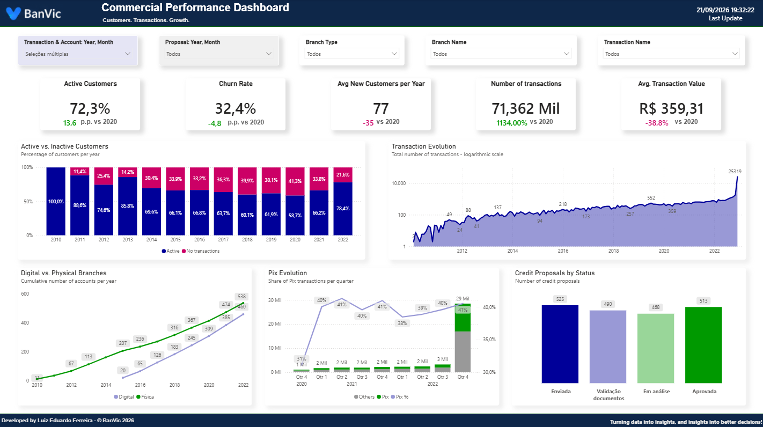
Dashboard Comercial BanVic
06
Principais funcionalidades implementadas no Power BI
Filtros por ano/mês, tipo de agência, agência e tipo de transação.
Cards executivos com clientes ativos, churn, novos clientes, transações e ticket médio.
Comparações com 2020 para contextualizar a evolução dos resultados.
Visuais interativos para atividade dos clientes, transações, canais Digital/Físico, Pix e propostas de crédito.
Modelo apoiado por tabelas calendário, tabela anual de atividade dos clientes e medidas DAX centralizadas.
BanVic | Dashboard Comercial

Slide 7
Clientes e adoção digital
07
Evolução da atividade da base e expansão do canal digital
Atividade
58,7% em 2020
66,2% em 2021
78,4% em 2022
Base digital em 2022
460 contas digitais acumuladas
vs. 539 contas físicas
Evolução do canal
A diferença entre as bases caiu de 188 contas em 2015 para 79 em 2022.
Leitura comercial:
A recuperação da atividade e a expansão do canal digital indicam espaço para estratégias de retenção,
reativação e engajamento digital, sem desconsiderar a relevância do canal físico.
BanVic | Dashboard Comercial

Slide 8
Transações e evolução do Pix
08
Mudança no comportamento transacional e um ponto atípico da série
59,2%
das transações históricas correspondem a compras no crédito ou débito.
25,5%
das transações históricas pertencem ao grupo Pix.
40,6%
das operações de dezembro/2022 foram Pix.
Novembro de 2020 - primeira transação Pix registrada
Crescimento comprovado e aposta alta no cenário digital
Leitura comercial:
O crescimento das transações, aliado à rápida adoção do Pix, evidencia uma mudança no comportamento
dos clientes e reforça a importância dos canais digitais para ampliar o engajamento e a recorrência de uso.
BanVic | Dashboard Comercial

Slide 9
Crédito e oportunidades comerciais
09
Leitura dos resultados de crédito e suas limitações
Aprovação em 2022
31,6%
Maior taxa observada na série analisada.
Comparação com 2021
21,6% => 31,6%
Aumento aproximado de 10 p.p.
Cautela metodológica
Os status apresentam distribuição uniforme e não caracterizam claramente etapas sequenciais de um funil.
Leitura comercial:
Oportunidade para acompanhar volume e aprovação de crédito como indicadores comerciais, evitando inferências de conversão entre etapas sem informações adicionais sobre o processo.
BanVic | Dashboard Comercial

Slide 10
Recomendações e Próximos Passos
Retenção e reativação
Monitorar churn e clientes sem transações e propostas de crédito
para orientar campanhas de reengajamento.
Engajamento digital
Explorar a expansão do canal digital e a relevância do Pix em ações
de relacionamento , bonificação e uso recorrente.
Monitoramento comercial
Utilizar o dashboard como instrumento contínuo de
acompanhamento dos KPIs e comparação de resultados.
Qualidade e investigação
Principalmente investigar o comportamento excepcional de
dezembro/2022 antes de utilizá-lo como referência de planejamento.
Dados → Evidências → Indicadores → Decisões → Ações

